Slide 1
Normativas
Sistema OrthoReport
Dichas Normativa son realizadas pensando en la experiencia pasada y en las cosas que vienen a future, cualquier observacion o duda, sientase libre de expresarlo.

Slide 2
Proyecto
Clonar el Proyecto
Seguir los Paso del Archvio README.MD
Las Versiones de los programas se encuentra en VERSIONES.MD
Los Cambios Realizados en la Fecha se Encuentra en CHANGE_LOG.MD
- La documentación se encuentra en los archivos README.MD, VERSIONES.MD, CHANGE_LOG.MD, MIGRACIONES.MD, DATA.MD

Slide 3
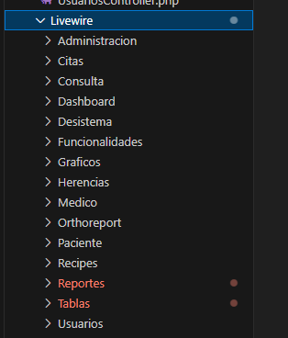
Modulo
El Sistema esta divide en carpetas de Controladores Normales y Componentes de Live Ware
Las Carpetas y los Componentes que existes son una referencia para colocar los
components sucecisos dentro de la misma carpeta
Es decir por ejemplo: para los Componentes de LIVEWARE se creo una serie de carpetas con un modulo predefinido
En la Citas esta relacionado con todo el context de hacer una cita
En la Carpeta Consulta esta todo lo relacionado hacer un consulta medica
En la Carpeta OrthoReport ( Exception ) esta carpeta es una excepcion ya que dentro de esta carpeta se colocara todo lo relacionado a la especialidad de Tratumatologia.
En la carpeta de Reportes se colocaran todos los reportes del sistemas
En la carpeta de Pacientes todo lo relacionado a pacientes.

Slide 4
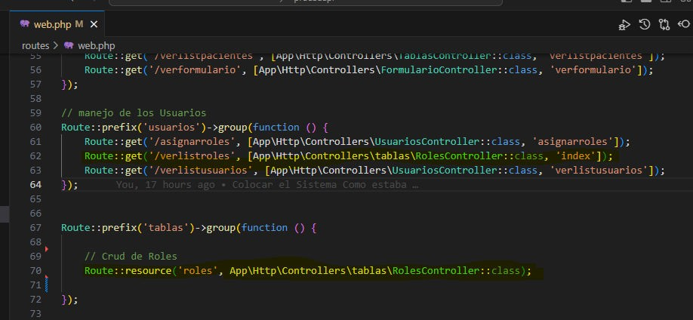
Manejo de las Rutas
Para el Manejo de las rutas se utilizara por grupos, por ejemplo
Existe un CRUD realiado llamado ROLES, esta compuesto por los
siguientes pasos:
Paso 1: Se debe declarer como Resource()

Slide 5
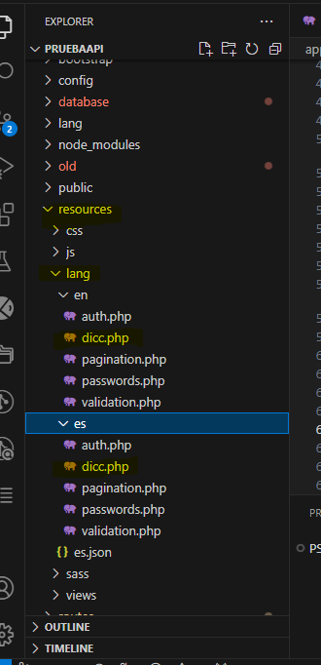

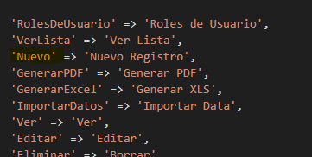
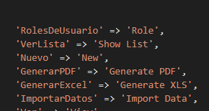
El Sistema Es Multi Idioma (ES / EN)
Hay un archivo llamado dicc.php
Cualquier palabra en la vista se debe colocar aqui
Se debe utilizer la instruccion @lang(‘dicc.PalabraClave’)

Slide 6
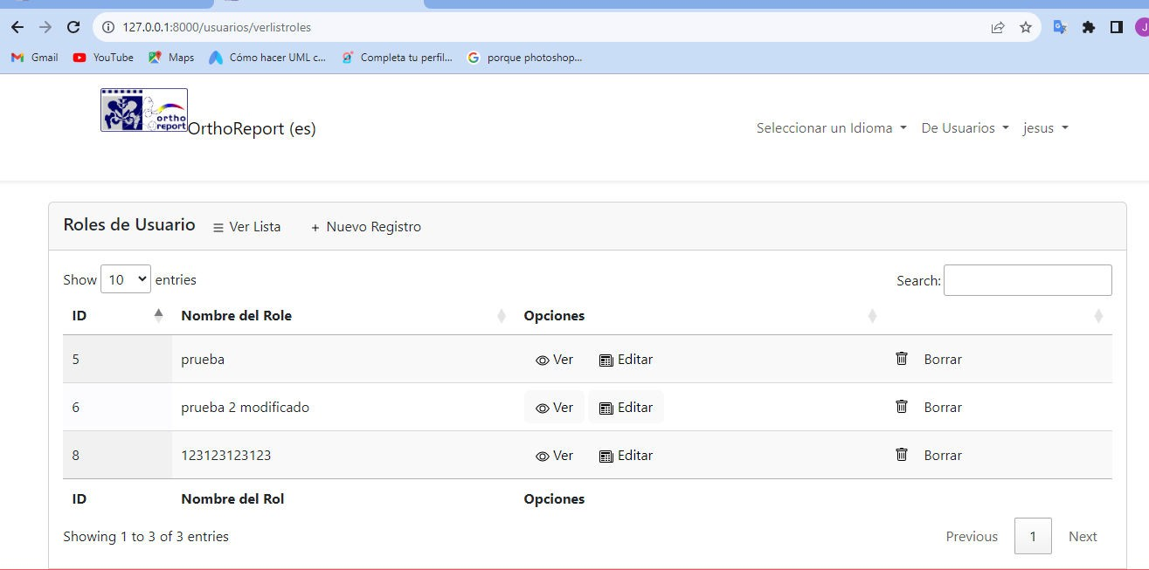
CRUD BASICO EN ESPANIOL

Slide 7
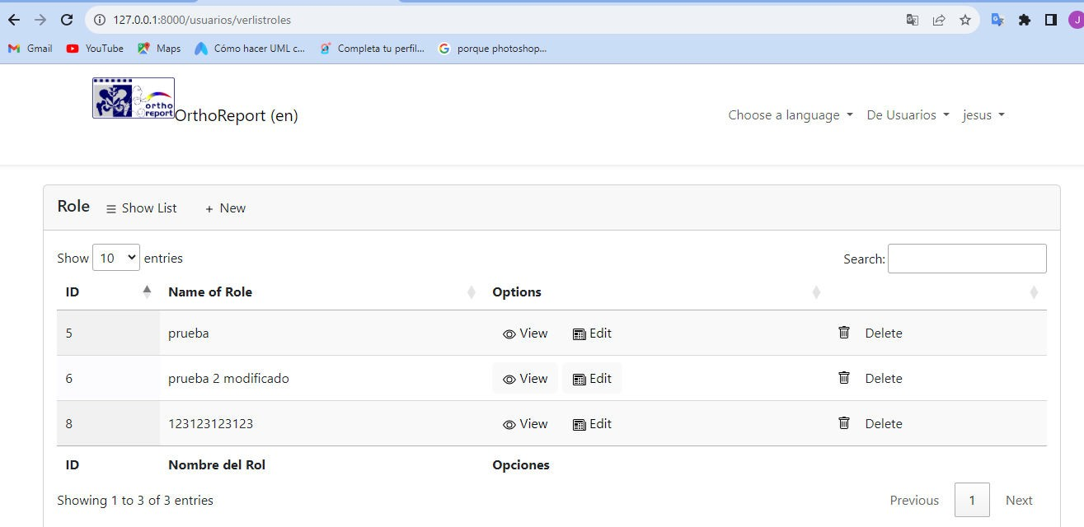
CRUD BASICO EN INGLES

Slide 8
Cualquier Pantalla de Consulta
que Sea un Scroll Se hara con DataTable ( Por ejemplo, pacientes para hoy ) , ( Ver Facturas Etc ), ( Ver Consultas, etc ) Cualquier consulta

Slide 9
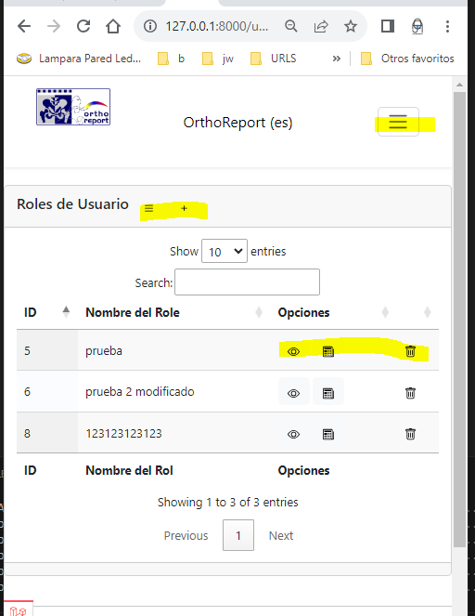
REQUISITO, Las Pantallas son Responsive, Se
Adapta al Tamanio del Explorador y Celular

Slide 10
REQUISITO, de las rutas Declaradas en
route.php
Se usara la declaracion {{ route.function, $parametro->id }} en primer lugar
Solo en caso de que la ruta no tenga esa definicion se usaran las rutas
con ‘\’ por ejemplo /usuarios/verlistroles

Slide 11
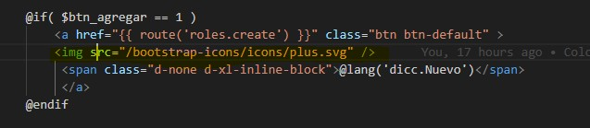
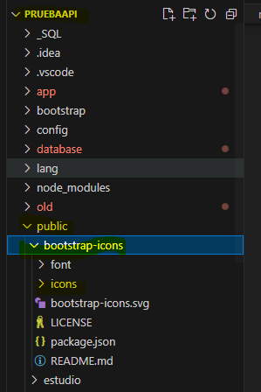
El archive de Iconos de Boostrap
Los archivos de iconos de Boostrap son archivos en format SVG
y se encuentra en la carpeta ( antes de usar cualquier icono, buscarlo en el directorio actual

Slide 12

La forma de Crear los Botones
Para Crear los Botones se Utilizar la intruccion Href
En el caso de que sea un Formulario se usara un Button para
El Sumit

Slide 13
Las funciones Basicas del Controlador son
Paso 2:
El Controlador de Encuentra en APP\HTTP\Controllers\tablas\RolesController.php
class RolesController extends Controller
• {
public $tabla = "roles";
public $registro = null;
public function construct() {
public function index()
public function create()
public function store(Request $request)
public function show($id)
public function edit($id)
public function update(Request $request, $id)
public function destroy($id)
• }

Slide 14
QueryBuilder
Tratar de evitar el uso de MODELOS de LARAVEL y empesar a utilizer las instrucciones con QueryBUILDER.
Leer Todos los registros
$this->registros = DB::table($this->tabla)->get();
Crear
DB::table($this->tabla)->updateOrInsert(
[ 'name' => $request->name]
• );
•
Leer un registro para Ver o Modificar
$this->registros = DB::table($this->tabla)->where('id', '=', $id)->get();
•
Hacer update a un Registros
$affected = DB::table($this->tabla)->where('id', $id)->update([ 'name' => $request->name]);
Borrar un registro
$deleted = DB::table($this->tabla)->where('id', '=', $id)->delete();

Slide 15
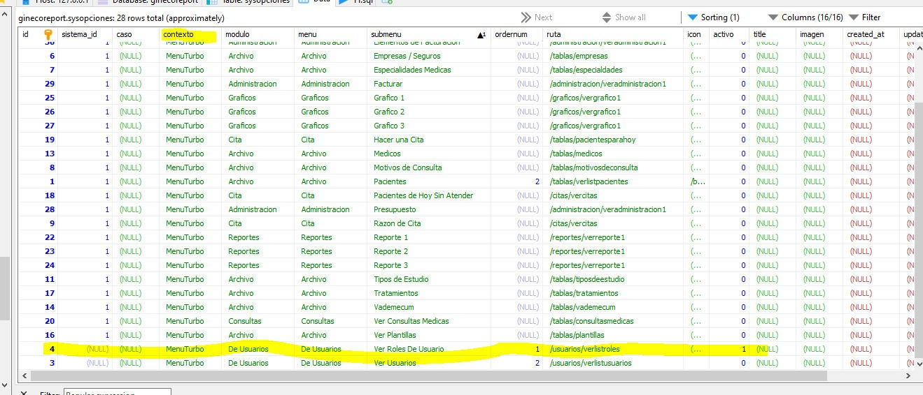
El Flujo del CRUD de Roles es el Siguiente
Paso 1: el Menu Esta en la Base de Datos, en la Tabla de SYSOperaciones – esta la Ruta - Descrita

Slide 16
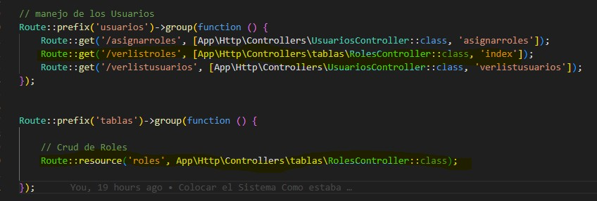
El Flujo del CRUD de Roles es el Siguiente
Paso 2: en el archive de RUTAS esta declarado de la Siguiente Forma, llama a un Controlador RolesController

Slide 17
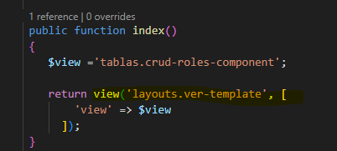
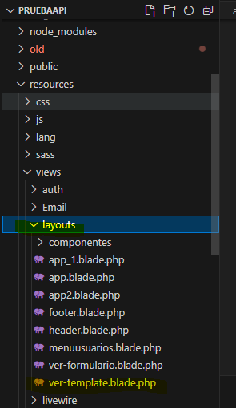
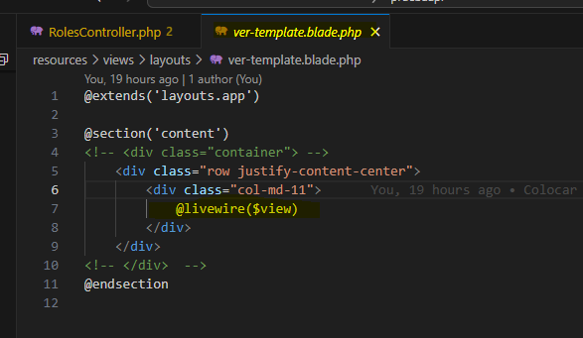
El Flujo del CRUD de Roles es el Siguiente
Paso 3: el Index llama a una Vista Normal donde se la pasa el Componente de LIVEWARE

Slide 18
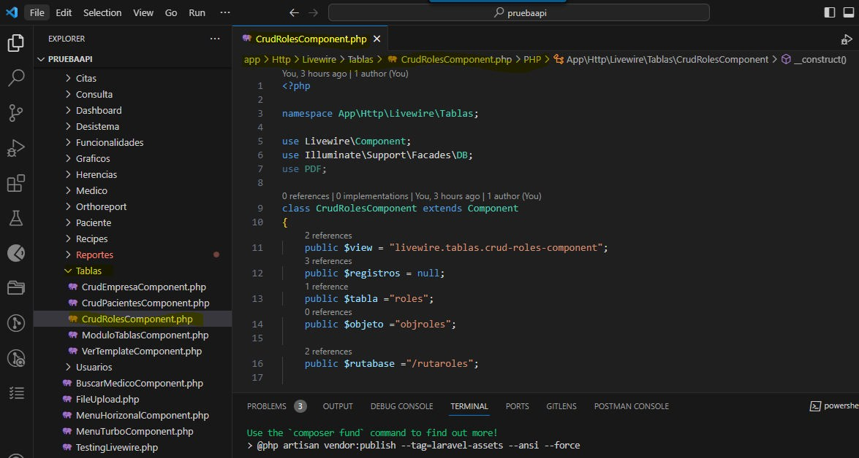
El Flujo del CRUD de Roles es el Siguiente
Paso 4:El Controlador de componente de Roles esta en la ruta siguiente

Slide 19
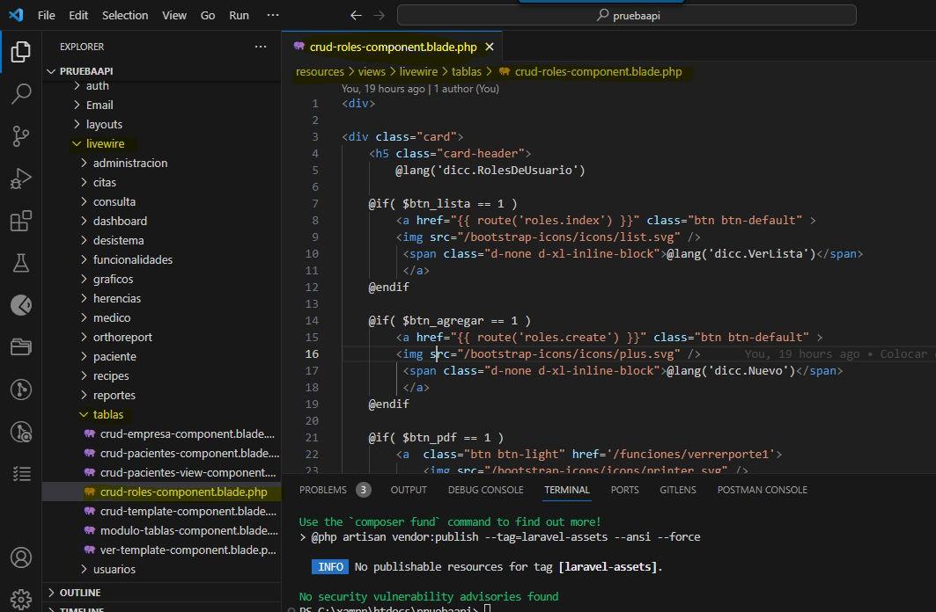
El Flujo del CRUD de Roles es el Siguiente
Paso 5:La Vista del Componente LIVEWARE esta en ruta siguiente

Slide 20
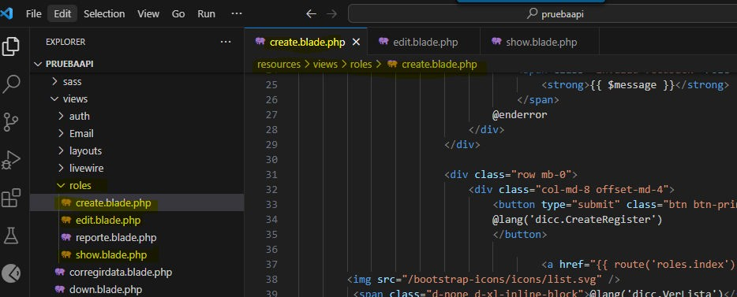
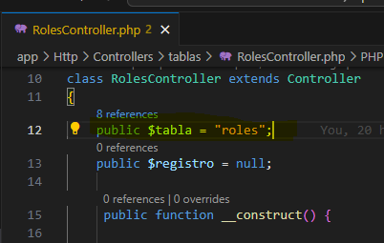
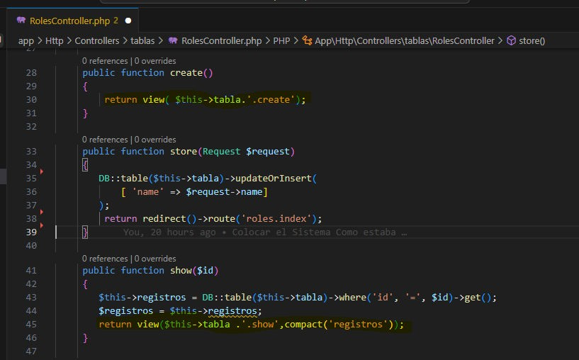
El Flujo del CRUD de Roles es el Siguiente
Paso 6:Las demas vistas de Crear, Ver, Editar, Reporte estan en la ruta abajo mencionada y se corresponde con la variable en el controlador

Slide 21
Acerca de las Ventanas MODALES
No usar Ventanas Modales Para Formularios
Usar Solamente para Enviar un Mensajes De Informacion

Slide 22
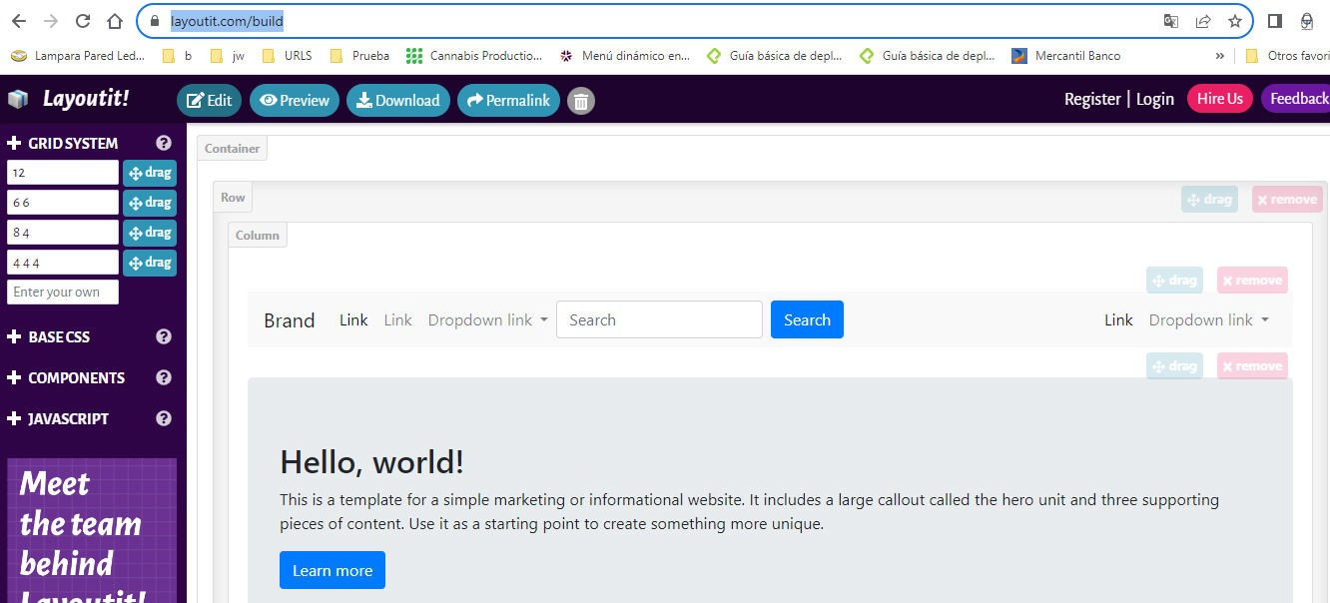
Acerca de Bootstrap
Solo se Debe Usar Componente Bootstrap para tartar las divisiones de los componentes
Solo se debe utilizar componentes de BootStrap para el Responsives, NO Usar CCS
Apoyarse con el uso de los Componente con la Siguiente Direccion WEB
https://www.layoutit.com/build

